Slide 1
Master

Slide 2
主流程

Slide 3
Master-client流程

Slide 4
Master-cache流程

Slide 5
周期性心跳检测流程

Slide 6
缩容流程
多进程

Slide 7
一致性哈希流程

Slide 8
Client

Slide 9
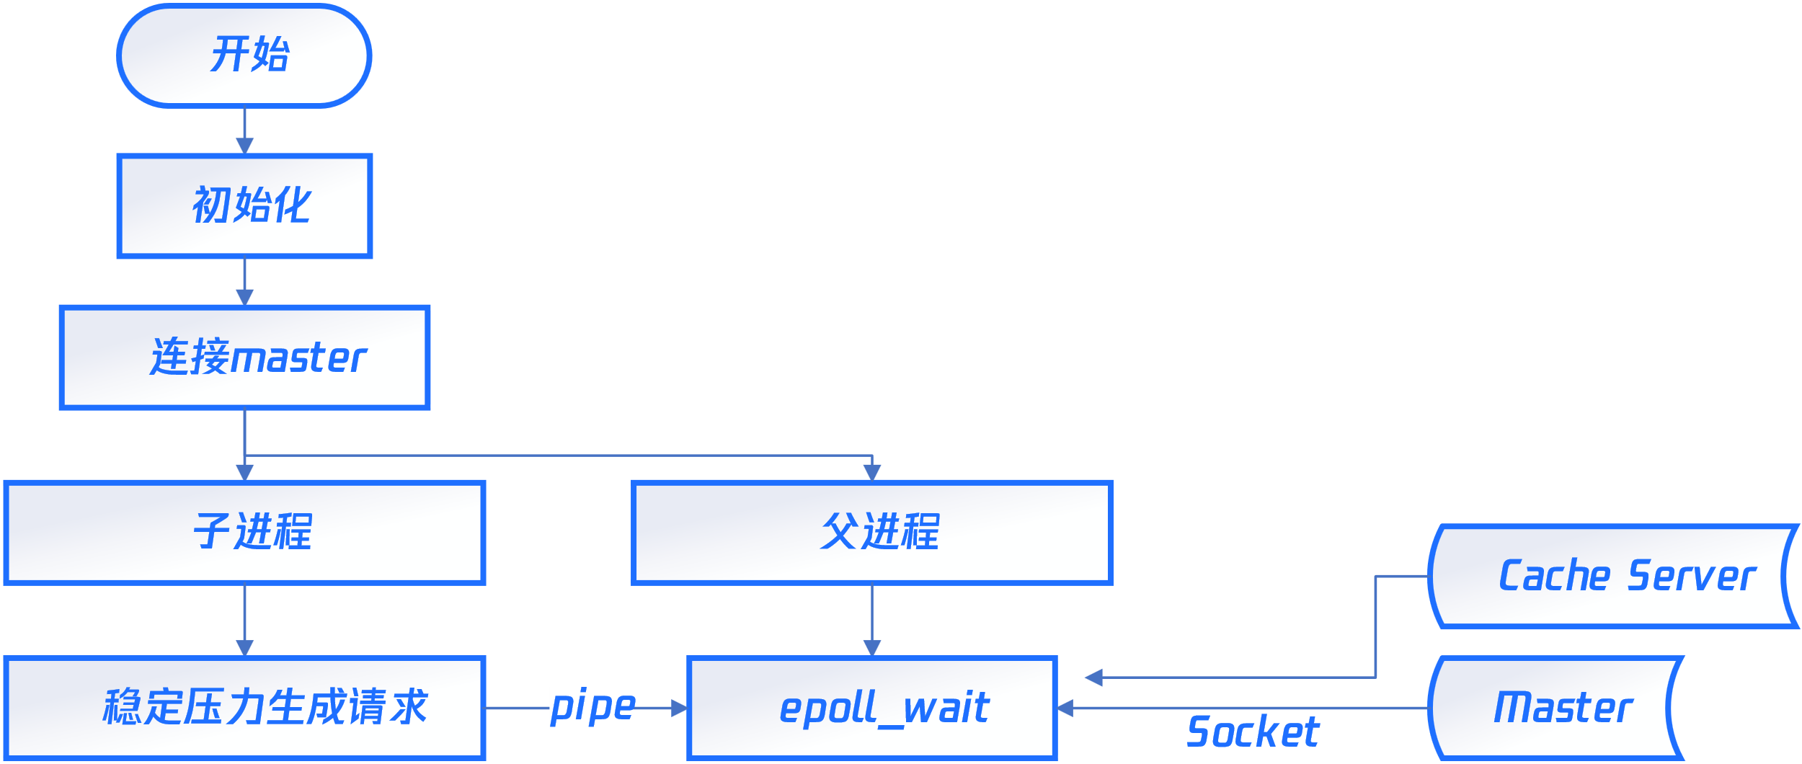
运行流程
多进程

Slide 10
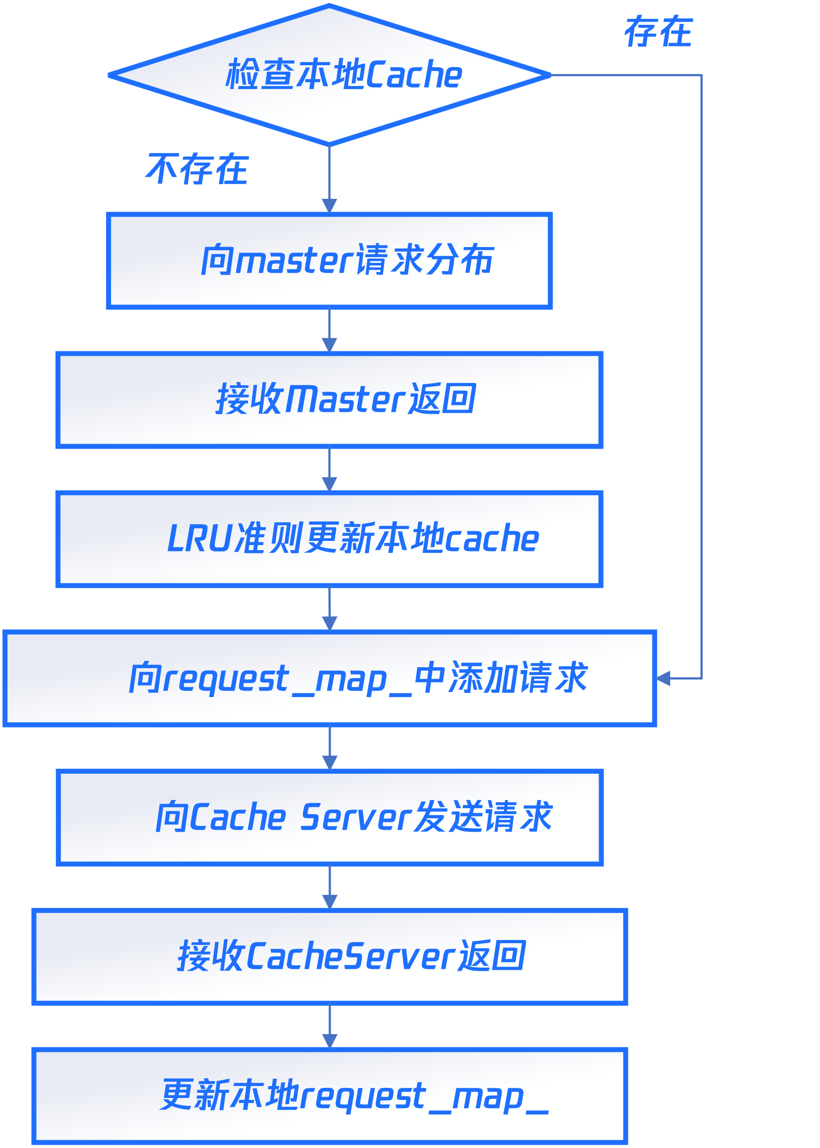
运行流程
epoll
应用层超时重传
收发包管理

Slide 11
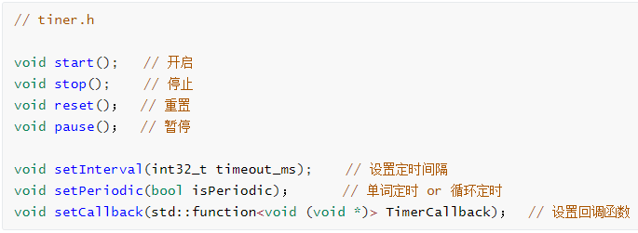
Class Timer
应用层超时重传
基于链表和信号的定时器
Notes:
基于链表和信号实现了单进程下的多定时器，最小定时间隔1微秒，同时可指定单次定时或循环定时，通过void*结构体为定时器回调函数传入参数。使用sigaction绑定SIGALRM信号处理函数，使用setitimer以一定的时间间隔发送SIGALRM信号，在信号处理函数中遍历定时器链表，更新并检查每个定时器的信息，判断是否达到定时时间并执行每个定时器单独的回调函数。

Slide 12
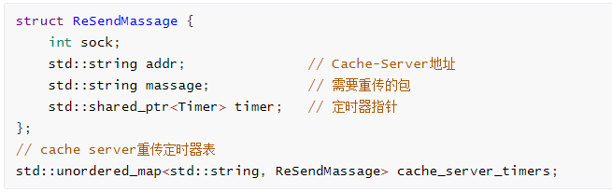
Class Timer
应用层超时重传
基于链表和信号的定时器
Notes:
基于链表和信号实现了单进程下的多定时器，最小定时间隔1微秒，同时可指定单次定时或循环定时。使用sigaction绑定SIGALRM信号处理函数，使用setitimer以一定的时间间隔发送SIGALRM信号，在信号处理函数中遍历定时器链表，更新并检查每个定时器的信息，判断是否达到定时时间并执行每个定时器单独的回调函数。超时重传回调函数通过void*结构体传入参数，

Slide 13


Key-List
收发包管理
哈希表、链表
日志
easylogging++
Notes:
当Cache-Server缩容或宕机时，无论通过本地缓存的addr还是通过Master-Server再获取的addr，都已经失效，此时读写请求将会失败。为了保证Client的每一个请求都能够得到正确响应，在本地为每个Cache-Server维护一个Key-List用于进行收发包管理。Client向Cache-Server发送一次请求时，将Key存入本地的某个对应此Cache-Server的Key-List中。当Client收到此Cache-Server的回复后，消除掉此Cache-Server的Key-List中对应的请求key。如果某个Key-List的size超过一定的大小，则判定该Key-List所属的Cache-Server出现了缩容或宕机。在主动发现缩容或宕机后，重新连接Master并获取没有被响应的Key的最新分布，然后重新向Cache-Server发送请求。

Slide 14
不足之处
1.定时器定时时间只能是遍历间隔的整数倍，可以使用基于升序链表的定时器容器、时间轮、时间堆来处理多个定时事件
2.某个Cache-Server宕机后，Master-Server无法立刻发现其宕机，此时 若Client访问宕机的Cache-Server，将无法连接，那么Client会去Master-Server拉取最的分布，但此时Master-Server并不知道Cache- Server宕机，因此其内部的分布信息依然是旧的
3.在Client上线初期，将多次访问Master-Server以建立本地缓存，若很多Client仅仅只查询少量几次数据，则Client本地的Key-Address缓存可能无法被使用到，即在此种情况下Key-Address缓存失效，造成Master-Server压力增大
4.无法实现透明传输，数据包采用#为控制符，Key或Value中出现'#’会产生错误

